Slide 1
机械设计课程设计
板链斗式提升机传动装置的设计
（三周）

Slide 2
机械设计课程设计
参考文献
[1] 张文忠. 机械设计[M].北京：高等教育出版社，2021.
[2] 吴宗泽,高志,罗圣国,等. 机械设计课程设计手册（第5版)[M].北京：高等教育出版社，2018.
[3] 李秀明, 张文忠，董芩华. 机械设计课程设计指导书（自编).北京：中国矿业大学（北京）,2021.

Slide 3
第一部分 课程设计概述
第二部分 减速器的结构级设计

Slide 4
第一部分 课程设计概述
一、设计目的
1、培养学生综合运用所学知识解决工程实际问题的能力，并通过实际设计训练使所学理论知识得以巩固和提高。
2、学习和掌握一般机械设计的基本方法和程序，树立正确的工程设计思想，培养独立设计能力，为后续课的学习和实际工作打基础。
3、进行机械设计基本技能的训练，包括设计计算、绘图、查阅和使用标准规范、手册、图册等相关技术资料等。

Slide 5
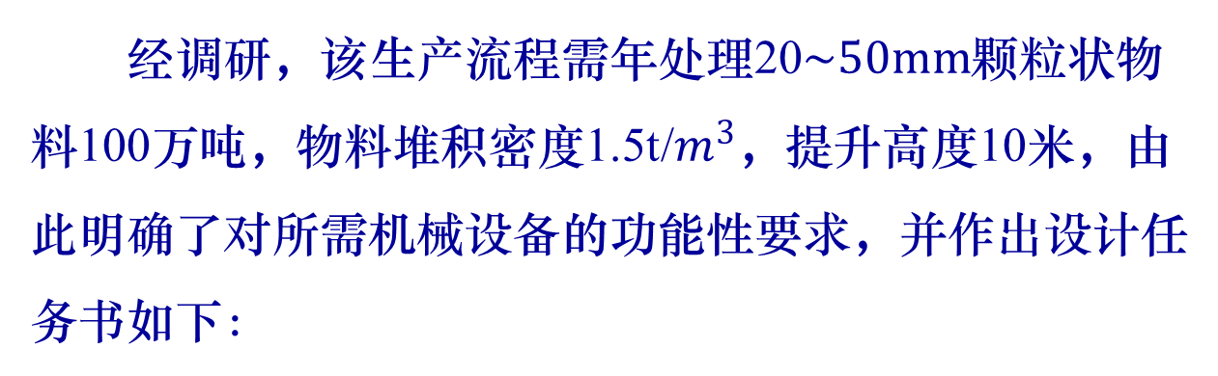

引言
第一部分 课程设计概述
二、设计任务的提出
某生产企业有一个生产工艺流程需要将大批物料连续不断地垂直输送到指定高度，然后卸料给下一个生产流程，由此提出对该生产流程的机械设备需求，要求安全、高效、环保。

Slide 6
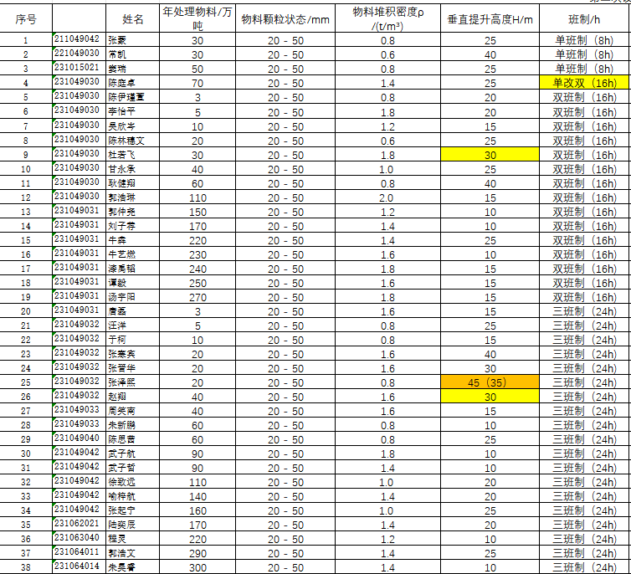
第一节
第二个设计任务题目

Slide 7
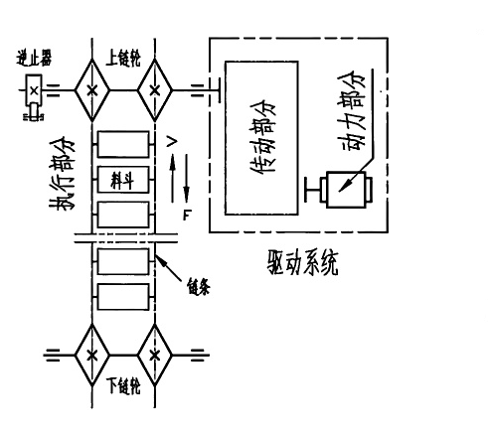
第一部分 课程设计概述
轻载：
单链，三角斗（J）
重载：
双链，梯形斗（T）
板链斗式提升机工作原理图

Slide 8
第一部分 课程设计概述
三、设计题目及内容
本课程设计题目为板链斗式提升机传动装置的设计，
传动装置是用于原动机和工作机之间用来起减速作用的系统，其中二级圆柱齿轮减速器由刚性箱体、齿轮等传动副及若干附件组成，属系列产品。
本课程设计主要完成：电动机选型、传动比分配、带传动、二级齿轮传动、链传动的设计计算。
重点完成：二级圆柱齿轮减速器的结构设计，因为它包含齿轮、轴、箱体、螺栓、键、轴承等多种零部件。

Slide 9
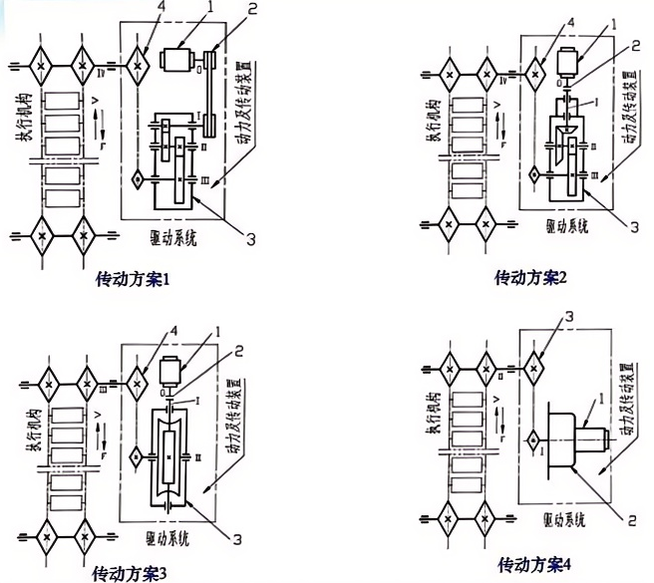
第一部分 课程设计概述

Slide 10
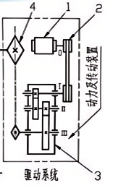
链传动
电动机
带传动
Ⅰ
高速轴系
Ⅱ
中间轴系
Ⅲ
低速轴系
二级展开式圆柱齿轮减速器

Slide 11
三、设计主要步骤
设计条件：
（1）年处理物料 万吨；
（ 2）物料颗粒状态：20~50mm；
（3）物料堆积密度 ；
（4）垂直提升高度 ；
（5）工作情况：单班制、两班制三班制，连续单向运转（每班8h）；
（6）工作环境：室外，灰尘较大，环境最高温度40℃；
（7）动力来源：电力，三相交流，电压380/220V；
（8）使用折旧期：8年
（9）检修间隔期：4年一次大修，2年一次中修，半年一次小修；
（10）制造条件与生产批量：一般机械厂制造，小批量生产。

Slide 12
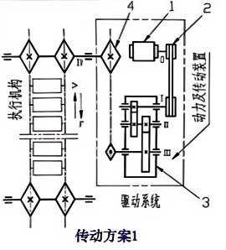
三、设计主要步骤
1、斗式提升机传动方案的选择与确定
分析和拟定传动方案
详见：《机械设计》
P147~152

Slide 13
三、设计主要步骤
2、斗式提升机的整体功能性需求计算
已知斗式提升机执行机构输送练的运动速度
2.1 斗式提升机输送量的计算 2.2 料斗的计算 2.3 传动链轮直径的计算
2.4 执行机构主轴上的圆周力、功率和转速的计算
（参考教材P157~158，，按原始数据计算，查表3.1-4 确定NE板链式斗提机型号）

Slide 14
三、设计主要步骤
3、传动系统特性参数计算
3.1 求传动系统的总效率和电动机功率
3.2 选定电动机的类型和型号
3.2.1 电动机类型的选择
电机技术参数
参见《设计手册》
第十二章 P173
3.2.2 电动机功率的选择
3.2.3 电动机转速的选择
3.3 总传动比计算及各级传动比分配
3.4 计算传动装置的运动和动力参数
3.4.1 计算各轴转速
3.4.2 计算各轴功率
3.4.3 计算各轴转矩
参见教材《机械设计》
P159-161

Slide 15
三、设计主要步骤
4、传动件的设计计算
4.1 带传动设计计算
4.2 高速级齿轮传动的参数计算（斜齿圆柱齿轮）
4.3 低速级齿轮传动的参数计算（斜齿或直齿圆柱齿轮）
确定齿轮的材料，模数，齿数，螺旋角，宽度，分度圆直径，齿顶圆直径，齿根圆直径，中心距等
4.4 链传动设计计算
到目前位置以上内容应已完成

Slide 16
（1） 带传动
4、传动件的设计计算
根据V带传递的计算功率和小带轮的转速，选定带型。
要设计：V带带型，根数，带长，小带轮的基准直径，大带轮的基准直径，中心距，单根带的初拉力，计算出压轴力,小带轮轮毂宽度，大带轮的轮毂宽度等。
注意：
带的根数不可过多，>5根考虑换带型。
参考教材P184~186

Slide 17
（2） 齿轮传动
4、传动件的设计计算
根据情况，选择直齿轮或斜齿轮传动，软齿面或硬齿面。
要设计：模数m，中心距a，齿数z，分度圆直径d，齿顶圆直径d_{a}，齿根圆直径d_{f} ,齿宽b，精度等级，螺旋角β，齿轮的结构形式等。
注意：
（1）软齿面与硬齿面齿轮传动的设计程序不同
对闭式软齿面齿轮传动 (配对齿轮之一的硬度≤350HBS),
最常出现：齿面疲劳点蚀
先按齿面接触强度进行设计，然后校核齿根弯曲强度
对闭式硬齿面齿轮传动（配对齿轮的硬度均>350HBS），
最常出现：轮齿折断
先按齿根弯曲强度进行设计，然后校核齿面接触强度

Slide 18
（2）数据处理
模数m——标准系列值，不小于 1.5mm ；
中心距a——0或5结尾的整数
对于直齿轮， a应严格等于
对于斜齿轮， a应严格等于
齿宽b——取整，b₁ = b₂ + (5～ 10) mm；
直径d 、 d_{a} 、 d_{f} ，螺旋角β——应为精确值

Slide 19
（3） 链传动
4、传动件的设计计算
根据链传动传递的计算功率和小链轮的转速，选定链号。
要设计：大、小链轮齿数，链号，链节数，中心距，链速、润滑方式，压轴力，小链轮的结构设计及其轮毂宽度。
注意：
传递功率大，选用双排链或三排链。
参考教材P205~207

Slide 20
参见《设计手册》P216~
5、装配图的设计
绘制装配草图，进行轴和传动件的结构设计，选择键和轴承
进行键、轴承的校核，轴的强度验算
进行机体结构及其附件的设计
标注尺寸，填写减速器特性、技术要求、标题栏和明细表，检查、修改、线条加深
6、零件工作图设计
7、撰写整理设计计算说明书
8、设计总结及答辩

Slide 21
四、设计工作量
传动方案： 带传动→二级展开式圆柱齿轮减速器→链传动
工作量：1、减速器装配图(A0一张)
2、轴、齿轮零件图任选两张（A3或A2）
3、设计说明书一份

Slide 22
五、课程设计进度安排
目前应已完成：
1~4 项内容
第一阶段：
减速器装配图的设计
减速器装配图草图绘制
从俯视图开始设计
12月28日：检查进度（完成俯视图绘制）

Slide 23
五、课程设计进度安排
第二阶段
1：轴承寿命校核、键的强度校核、轴的强度校核
12月31日：检查进度
2：完成减速器装配图草图绘制
主视图、左视图
尺寸标注
零件编号
明细表、标题栏
1月5日：检查进度（减速箱装配图）

Slide 24
五、课程设计进度安排
第三阶段：
1月8日：中间轴、低速级大齿轮的零件图
1月9日：检查进度
1月12日：撰写（第1周就可以进行）、打印设计说明书， 打印图纸
1月16日：答辩

Slide 25
六、设计注意事项及成绩评定
设计成绩： 百分制
成绩评定主要依据：
平时（进度分）、图纸、说明书、答辩
注意事项：
正确利用现有设计资料，勤于思考，敢于创新
正确使用标准和规范
设计是边计算、边画图、边修改的交叉过程，要养成有 错必改，精益求精的科学态度。

Slide 26
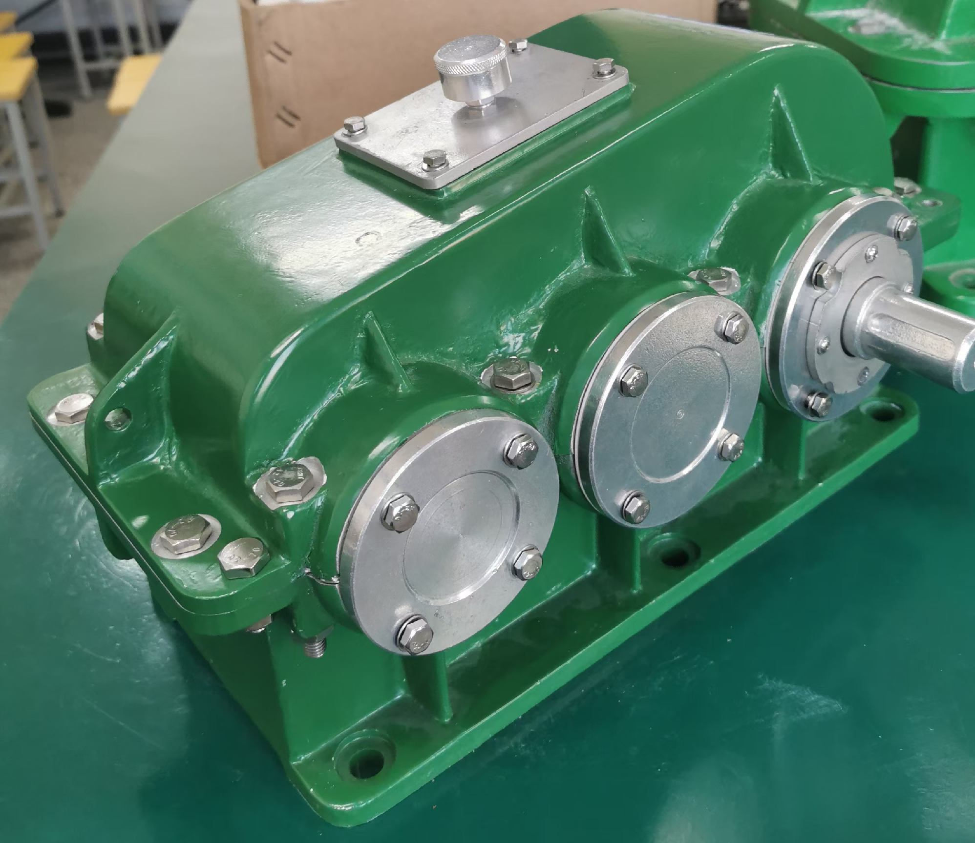
第二部分 减速器的结构

Slide 27
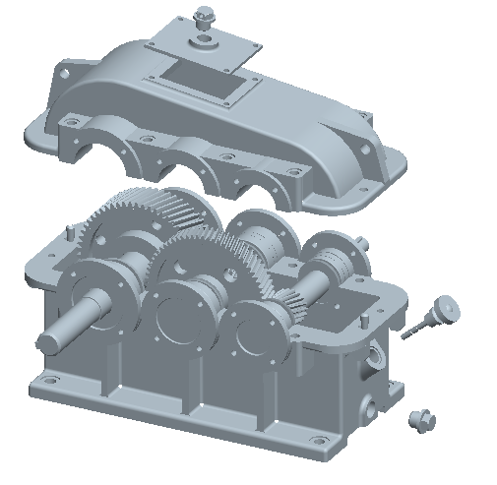
第二部分 减速器的结构
视孔盖
通气器
箱盖
定位销
油标尺
箱座
放油塞
轴承端盖

Slide 28
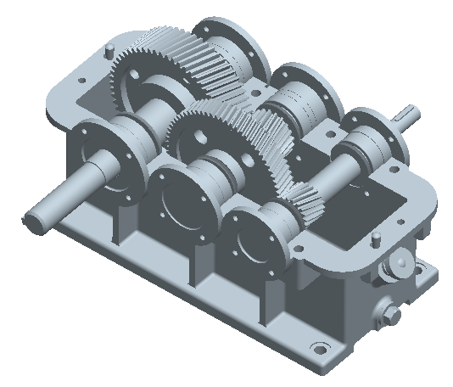
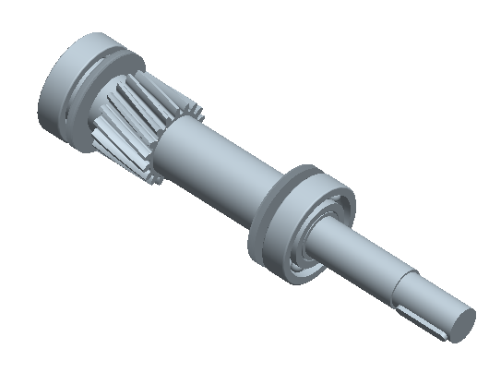
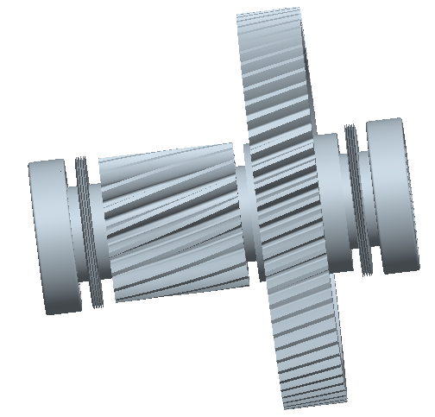
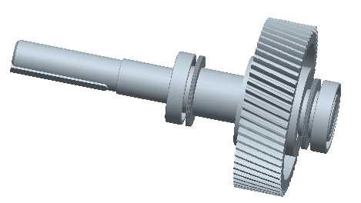
高速轴系
中间轴系
低速轴系

Slide 29
一、减速器装配图的绘制
1、减速器草图设计第一阶段
（1）先画俯视图
表达方法：俯视图沿箱盖与箱体的结合面剖切，
采用1:1比例，按计算尺寸开始画图。
由里向外，先画高速级齿轮的中心线，再画低速级齿轮的中心线，画齿轮的轮廓线及箱体内壁线

Slide 30
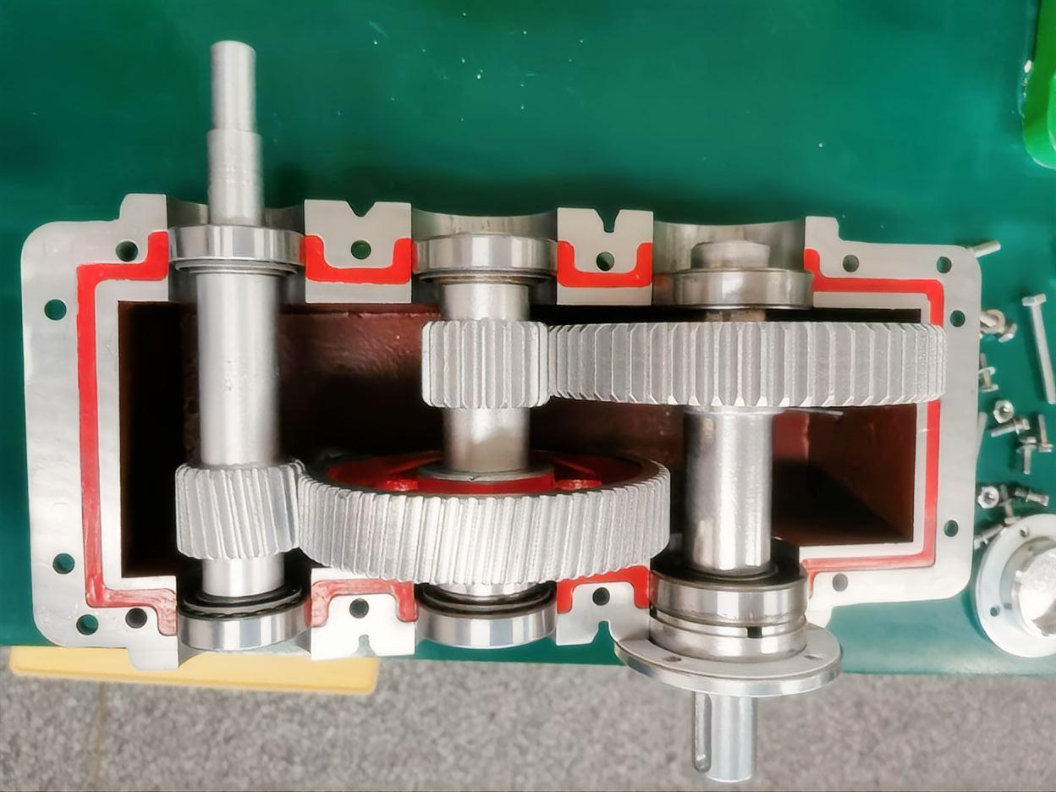

Slide 31
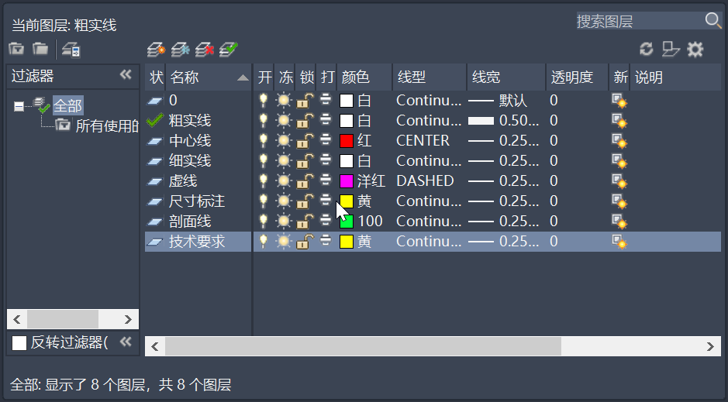
（1）建图层

Slide 32
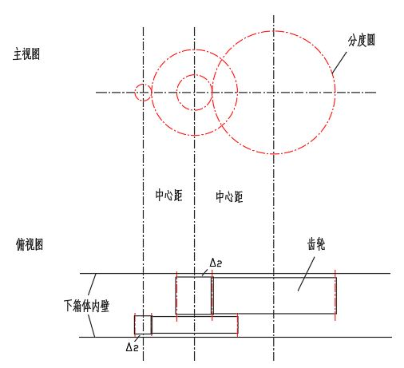

直齿圆柱齿轮强度计算1
（2）按计算尺寸1:1 画出高速级、低速级齿轮传动的轴线及齿轮的轮廓线
图3.4-27 画二级圆柱齿轮减速器装配图的第一步（底图）

Slide 33
（2）按计算尺寸1:1 画出高速级、低速级齿轮传动的轴线及齿轮的轮廓线
低速级齿轮
初绘减速器装配草图，参考设计手册 P216～
高速级齿轮
（减速箱箱座壁厚δ，查设计手册P164表11-1、设计手册P20表1-34）
C>2m
Δ₂
Δ₁
箱体内壁
Δ₂
图3.4-27 画二级圆柱齿轮减速器装配图的第一步（底图）

Slide 34
俯视图画图过程
1）先画高速级齿轮
2）高速级大齿轮与低速级小齿轮端面相距 C， 画低速级齿轮
3）画箱体内壁：小齿轮端面与内壁相距Δ₂ ，低速级大齿轮顶圆与内壁相距Δ₁，左侧暂不画
4）防止高速级大齿轮与低速级的输出轴相碰。
5）画轴承端面位置：若为脂润滑，轴承端面与箱体内壁的距离为8~12mm，
若为油润滑，轴承端面与箱体内壁的距离为3~5mm
6）明确轴上主要零件的布置及定位方法，依据初估轴径，考虑定位轴肩和非定位轴肩逐一确定各轴段直径

Slide 35
三、 轴的结构设计
除了原始数据和上述的计算数据外，轴的结构设计前还必须确定以下内容：
1.确定箱体的结构
剖分式或整体式
铸造或焊接
2.确定轴承的润滑方式
当齿轮的圆周速度v≤ 2m/s时，轴承采用脂润滑。轴承端面与箱体内壁的距离为8~12mm，此时要设有封油盘。
当齿轮的圆周速度v> 2m /s时，轴承采用油润滑。轴承端面与箱体内壁的距离为2~3mm 。
2<v ≤ 3m/s 时，在结合面上开设油沟
图例
v > 3m/s 时，不必开设油沟
凸缘式或嵌入式
3.确定轴承端盖的形式

Slide 36
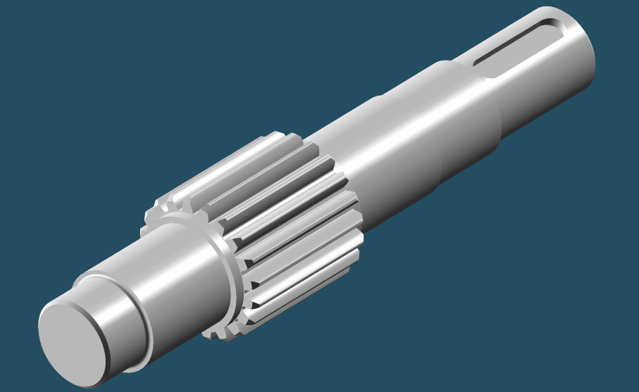
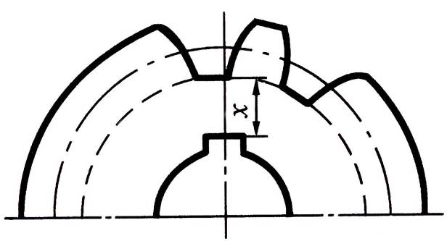
二、最小轴径的估算
，估计各轴受扭段的最小轴径
说明：
1）C为由轴的许用扭切应力所确定的系数，与材料有关，查表确定。
注意：若为齿轮轴（上图)，轴的材料即为齿轮的材料。
2）当此轴段上有键槽时，将d 按单、双键分别加大4%或7%后，取整数。
若最小轴径处装标准件时，最小轴径应与标准件的孔径匹配。

Slide 37
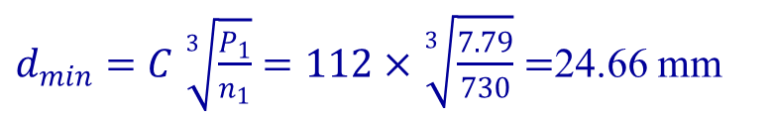



案例 齿轮减速器输入轴的设计
1） 初步确定轴的最小直径
由式（3.7-2）初步估算轴的最小直径。选取轴的材料45钢，调制处理。根据表3.7-6，取C=112,于是得
最小直径轴段装配大带轮，因此查表3.7-5
2）轴的结构设计
（1）根据轴上所需装配的零件进行轴的结构方案设计
先拟定轴的结构草图如下，如图3.7—21。

Slide 38
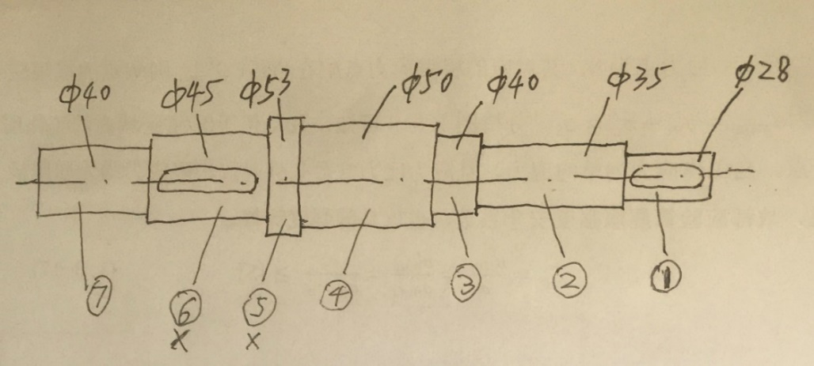
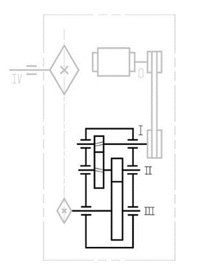
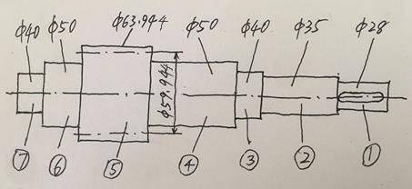
案例 齿轮减速器输入轴的设计
(轴段6的问题)
图3.7-21 轴结构方案草图一
图3.7-22 轴结构方案草图二

Slide 39
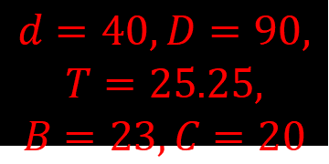
d_{Ⅱ}=28+2×28×（0.07~0.1）=31.92~33.635mm
该段装轴承端盖，考虑密封件（查手册P94~95，取d_{Ⅱ}=35mm
d_{bmax}=52mm
d_{Ⅵ}=50mm
d_{Ⅳ}=50mm
d_{Ⅲ}=40mm
d_{Ⅰ}=28mm
d_{Ⅶ}=40mm
30308
l₁=大带轮轮毂宽度-2 mm
d_{Ⅴ}=小齿轮的齿顶圆直径m
$$d=40,D=90,$$
$$T=25.25,$$
$$B=23,C=20$$
l₅=小齿轮齿宽

Slide 40
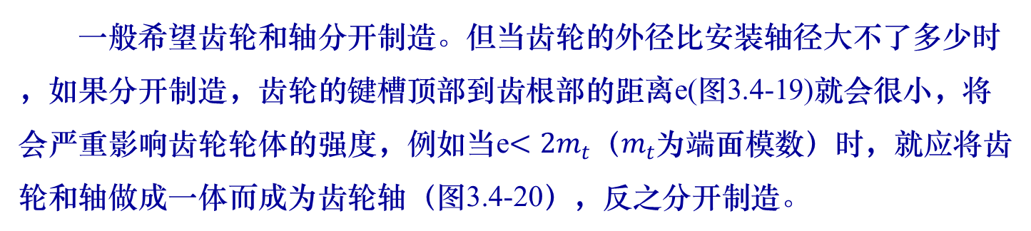
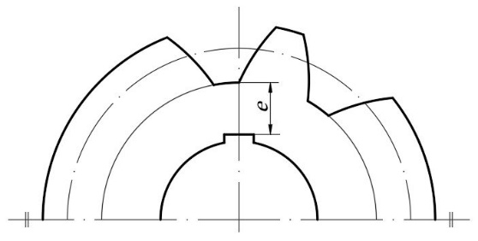
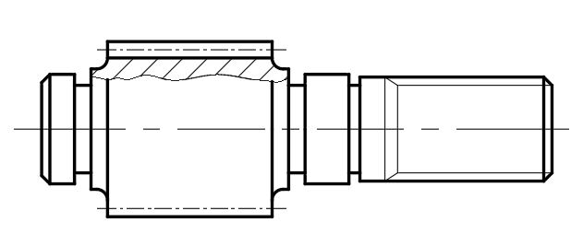
直齿圆柱齿轮强度计算1
案例 输入轴的设计
齿轮的结构大体分为整体式、腹板式和轮辐式。一般是先根据齿轮的大小选择齿轮的结构形式，然后根据经验公式计算各结构尺寸并随手通过设计将其图形化。
图3.4-19 圆柱齿轮e值
图3.4-20 圆柱齿轮轴

Slide 41
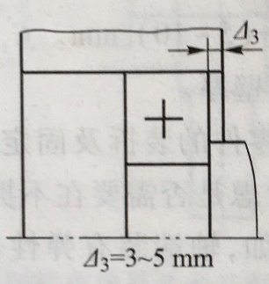
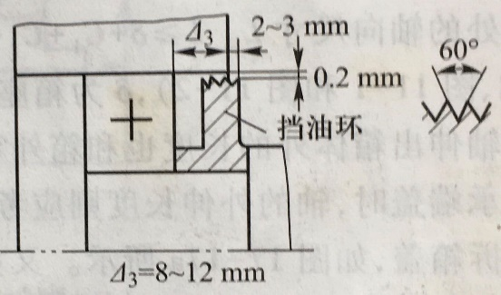
案例 齿轮减速器输入轴的设计
（2）确定各轴段长度
接下来我们根据图3.7-22所定轴的结构方案（还包括另外两个轴的方案），直接到图3.4-27中去接着画装配图，并通过画图来确定轴及轴上零件的结构及结构尺寸，包括轴向和周向定位。
1）确定轴承位置
在确定轴承位置之前，我们得先确定给轴承的润滑方式是稀油润滑（图3.7-23a）还是油脂润滑（图3.7-23b），不同润滑方式致结构不同。
（a）油润滑轴承
（b）脂润滑轴承
图3.7-23 轴承在箱体中的位置

Slide 42

l₁=大带轮轮毂宽度-2 mm
L’
e
L

Slide 43
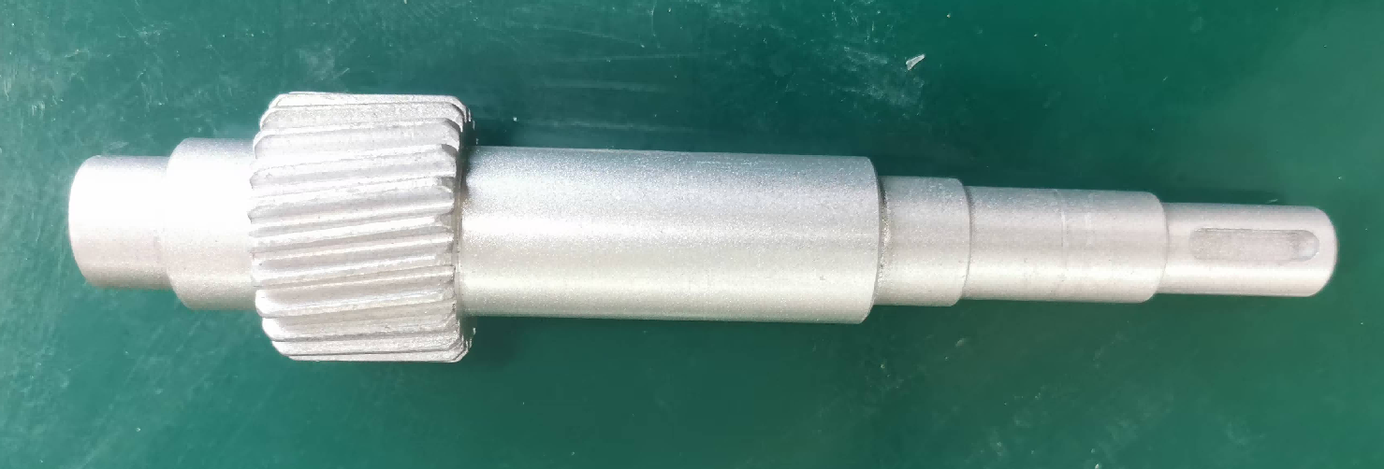
输入轴

Slide 44
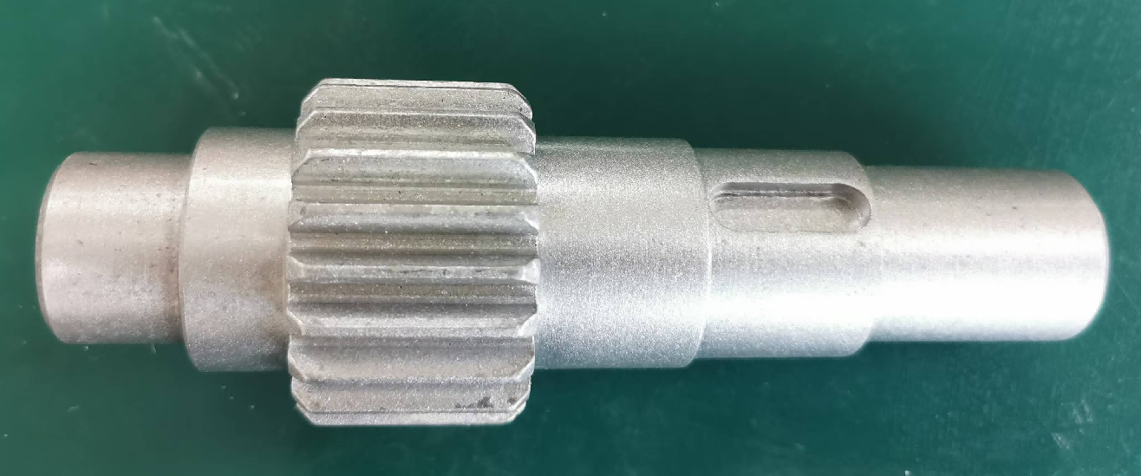
中间轴

Slide 45
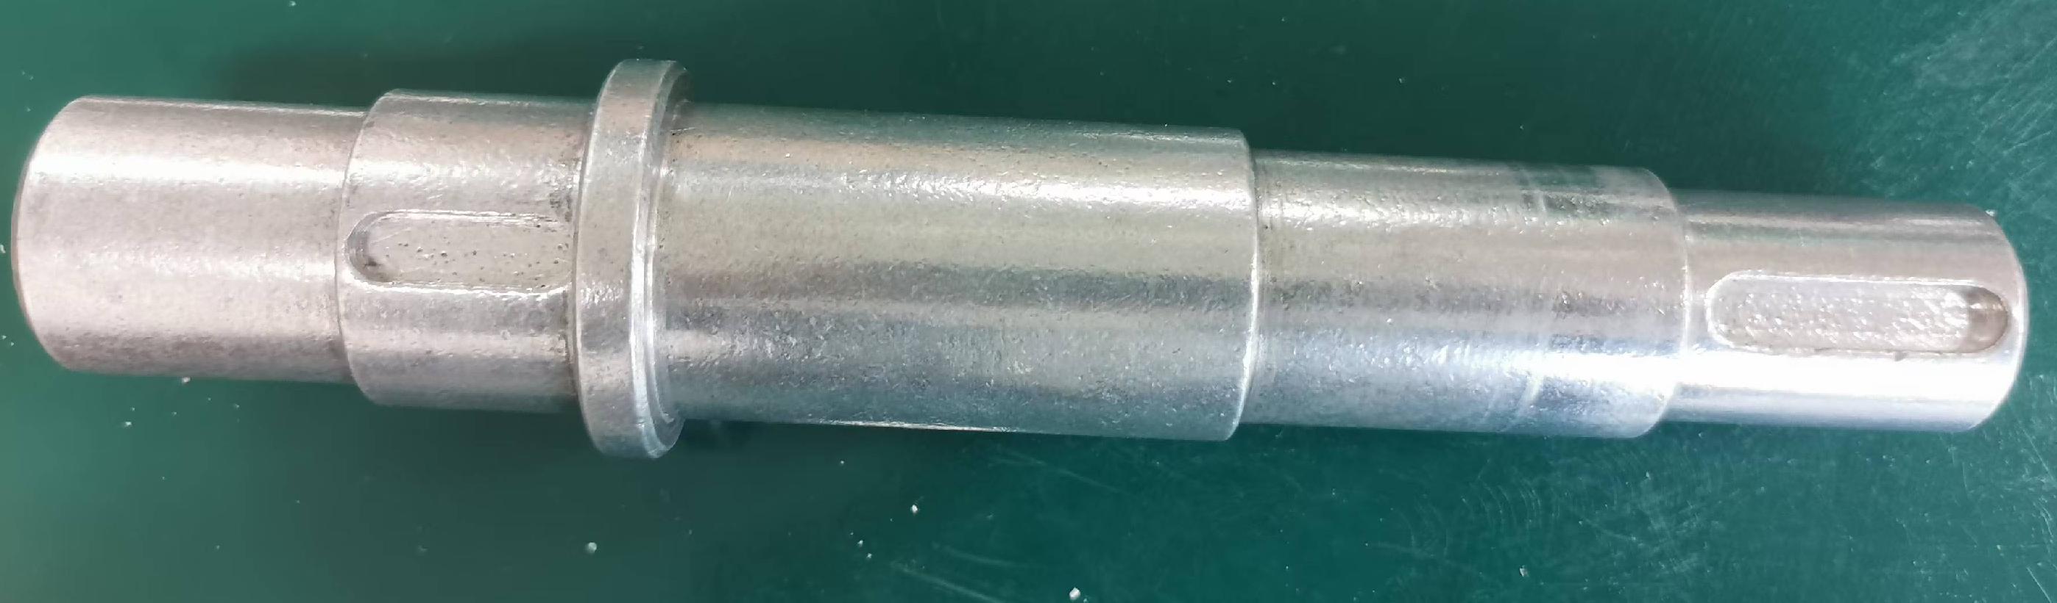
输出轴

Slide 46
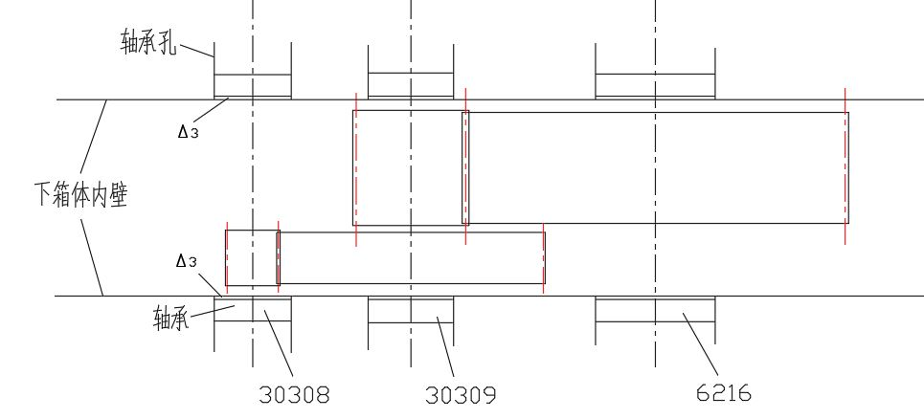
案例2 齿轮减速器轴的设计
如我们采用稀油润滑方式，以高速轴I及其一对圆锥滚子轴承30308的设计为例，并同步进行另外两根轴及两对轴承（轴结构方案设计时分别选定的是30309和6216）的设计；各对轴承布置和轴承孔的设计结果如图3.7-24。
图3.7-24 确定轴承位置

Slide 47

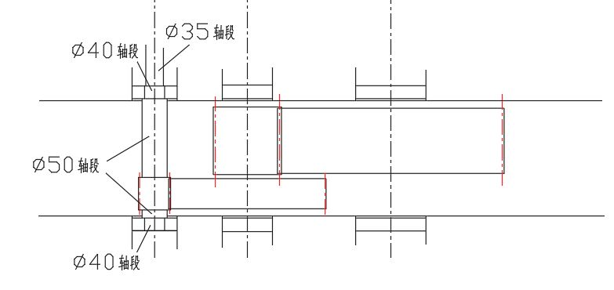

案例 齿轮减速器输入轴的设计
这里根本不用事先计算轴段长度，直接根据结构约束画出即可，如图3.7-25。

Slide 48

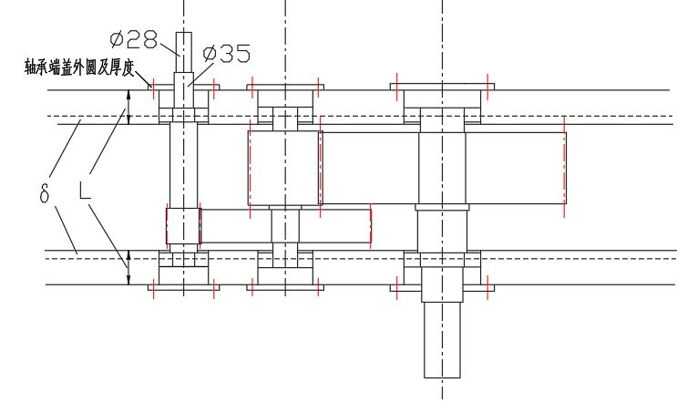

案例 齿轮减速器输入轴的设计

Slide 49
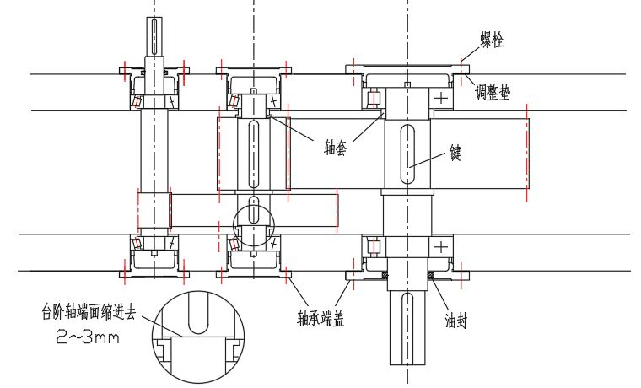
案例2 齿轮减速器轴的设计
(4）各轴上零件的轴向和周向定位
图3.7-27 轴向和周向定位

Slide 50
注意事项
齿轮轮毂的长度应满足l=（1.2~1.5)d，至少l=d，
d—装齿轮处轴的直径
当齿宽系数取值较小时，尤其是硬齿面，会导致齿宽b较小，可能会出现齿轮轮毂长度l小于所在轴直径d，此时应加长轮毂至满足上述要求。
此时，最初根据齿宽b确定的箱体内壁位置必须作相应的调整。

Slide 51
（5）初估轴的外伸直径，通过绘图进行轴和轴承部件结构的初步设计，定出轴的支承距离及轴上零件作用力的位置。

Slide 52
校核计算
1.键的选择及校核
轴的结构设计完成后，根据键所在的轴径查标准确定键的截面尺寸b、h。兼顾轮毂长度确定标准键长L 。
验算键的挤压强度。若强度不足，可采用相隔180°的双键，但按1.5个键计算 。
2.轴承的寿命计算
类型的选择：若轴上的齿轮为斜齿轮，最好选用7类或3类轴承，以便承受较大的轴向载荷；若为直齿轮，优先选用6类轴承。
型号的确定：可从中系列初选。如轴颈直径d=40mm,若选深沟球轴承，则可初选6308。
求得各轴承所受的当量动载荷P，从而计算轴承寿命L_{h} ,满足
一般以大修期计算

Slide 53
3.轴的强度校核
一般用途的轴，可按当量弯矩法进行强度校核 ；对重要轴，对轴进行疲劳强度安全系数校核。
轴的结构设计初步完成后，可精确确定：轴的支点位置及轴上所受载荷的大小、方向和作用点。
轴的强度校核一般遵循下列步骤：
画出轴的空间受力简图
作出水平面的受力图和弯矩M_{H}图
作出垂直面的受力图和弯矩M_{V}图
作出合成弯矩M 图 （ ）
作出转矩T 图
确定危险截面，进行校核计算

Slide 54
2、减速器草图设计的第二阶段
对各零件的结构进行详细设计

Slide 55
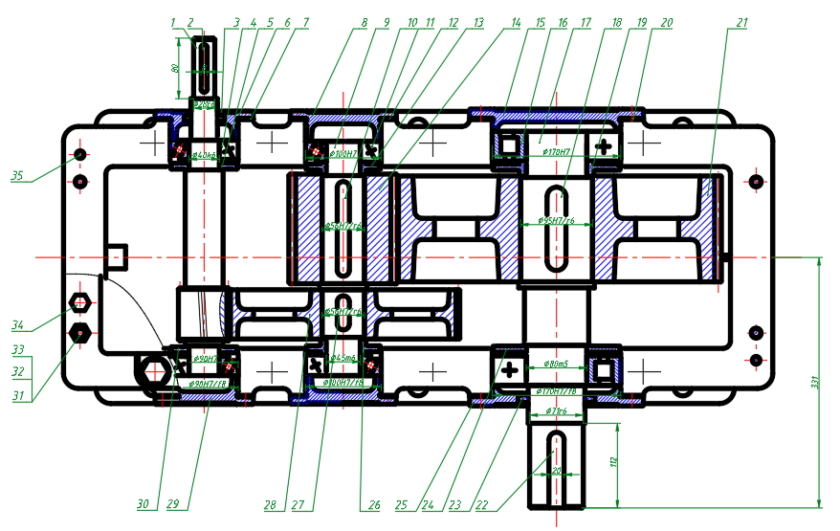

Slide 56
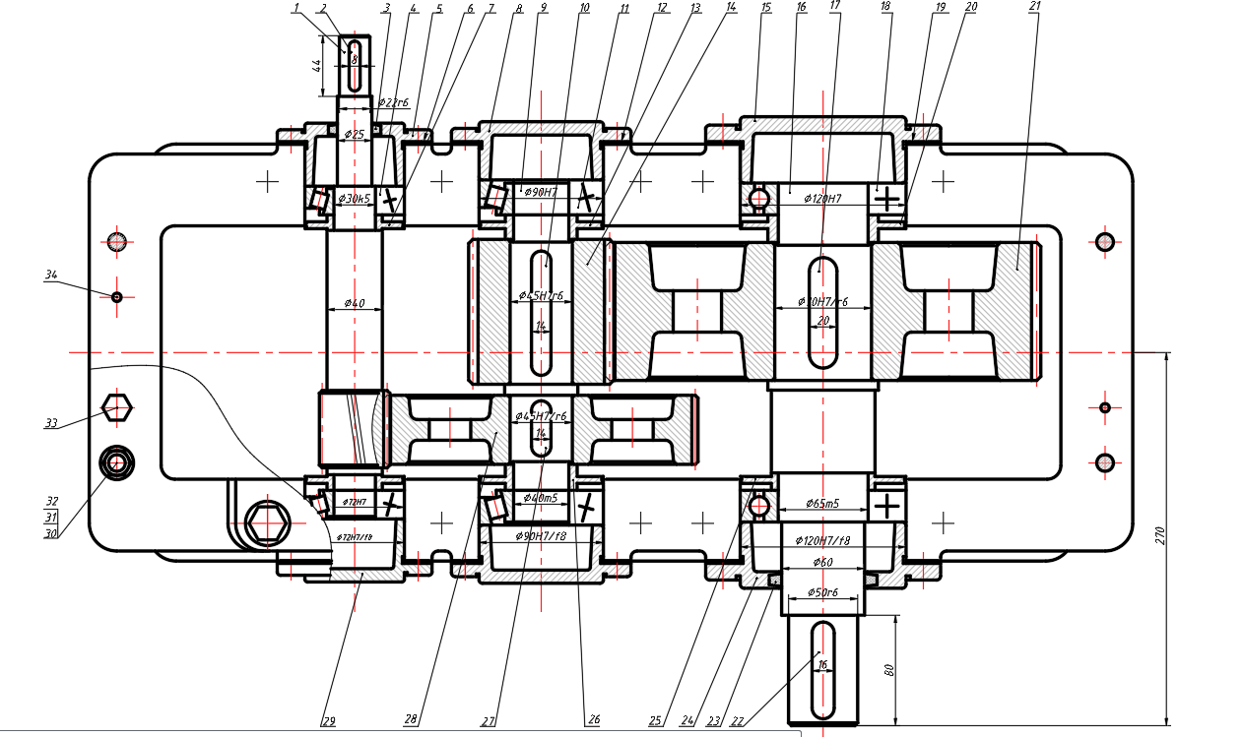

Slide 57
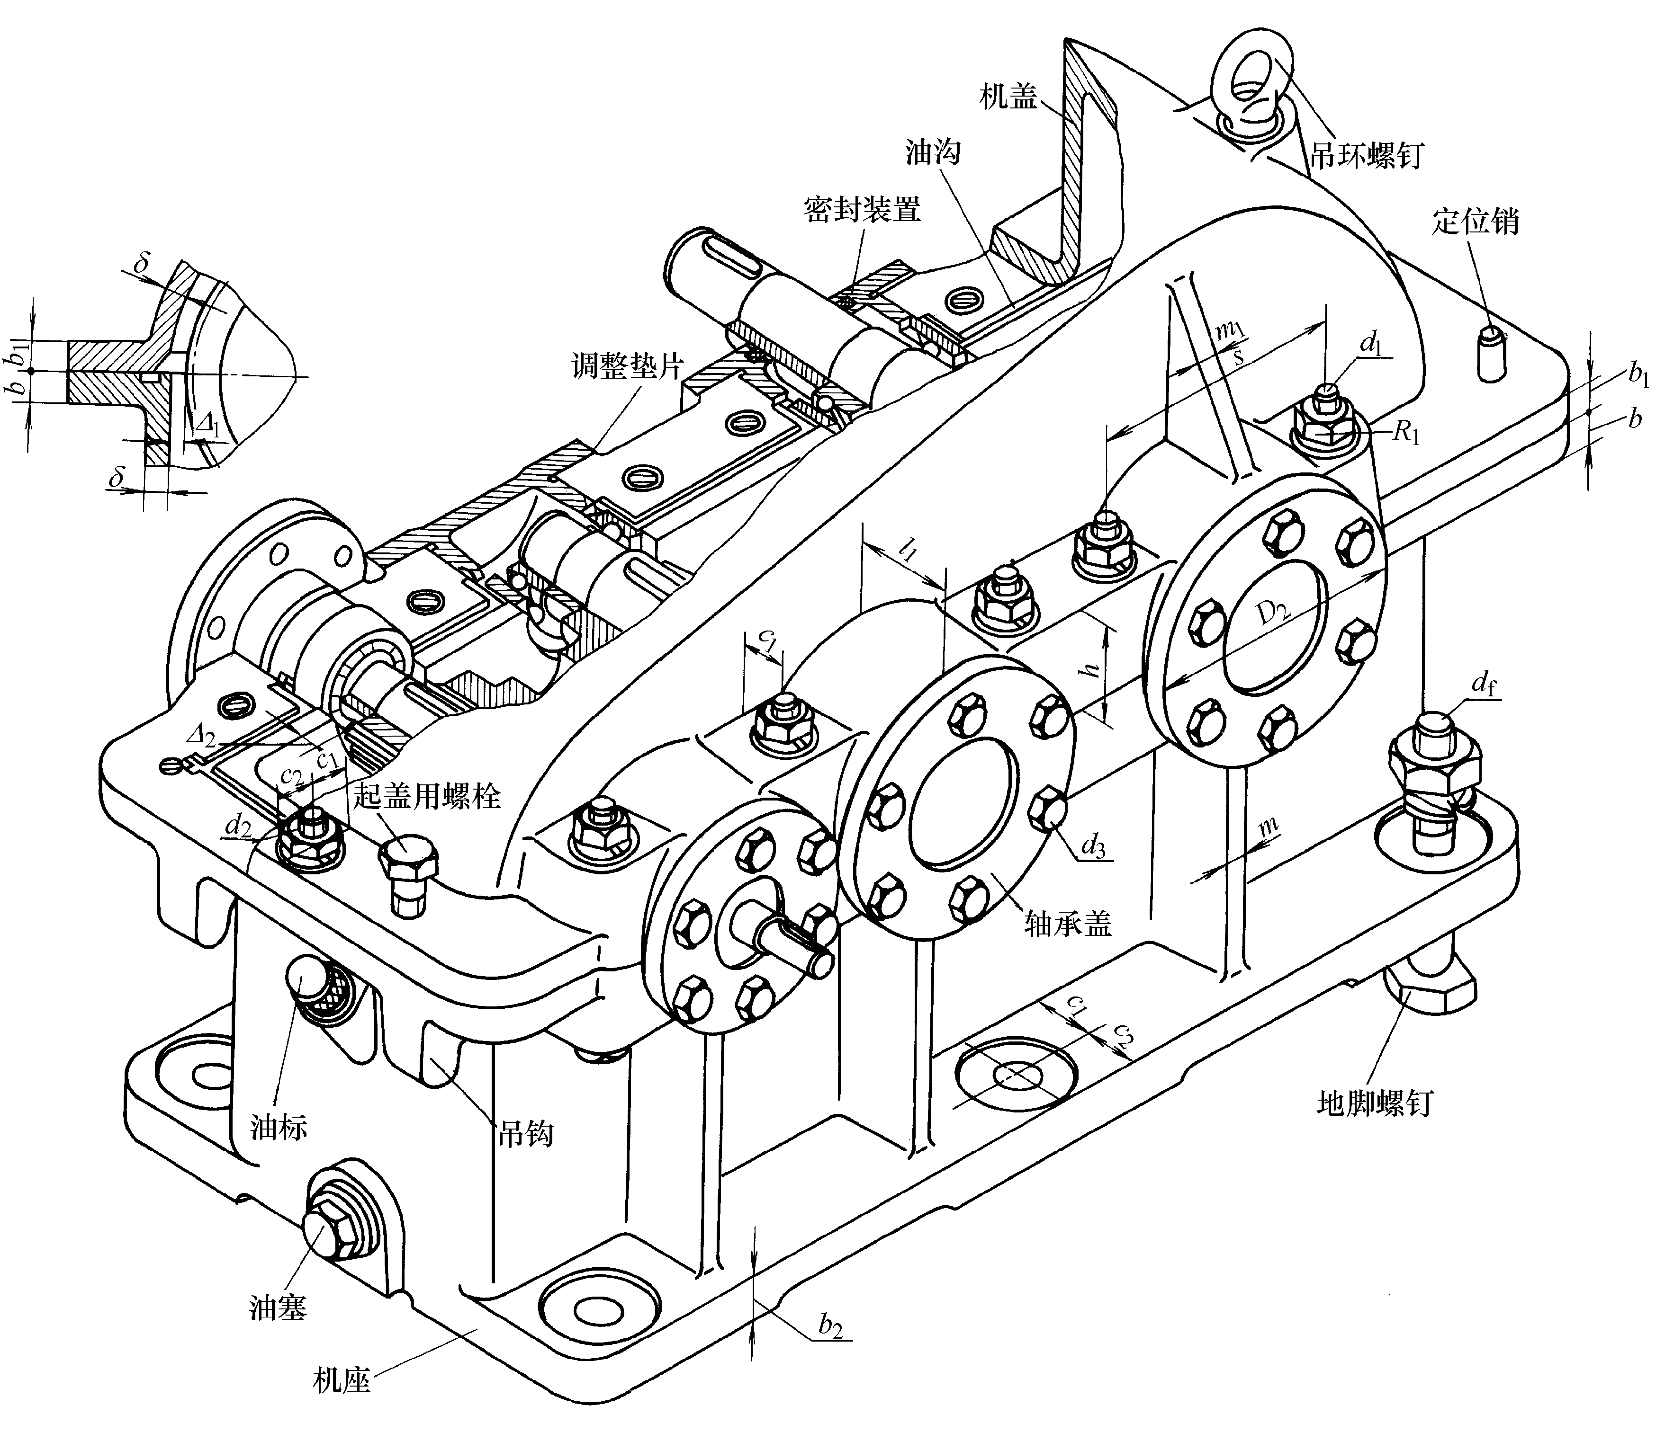
减速器结构尺寸的确定
绘制减速器装配图前，必须确定减速器的基本机体结构尺寸，计算出手册表11-1的所有尺寸，并理解其含义。

Slide 58
3、减速器草图设计的第三阶段
参见教材P331-340
机体形状、尺寸确定
轴承旁凸台结构尺寸
加强筋
机体工艺结构（沉头座、凸台、铸造圆角等）
连接螺栓、螺钉的尺寸、位置
地脚座凸缘、机座、机盖连接凸缘的厚度及宽度
主视图及左视图结构设计问题讲解

Slide 59
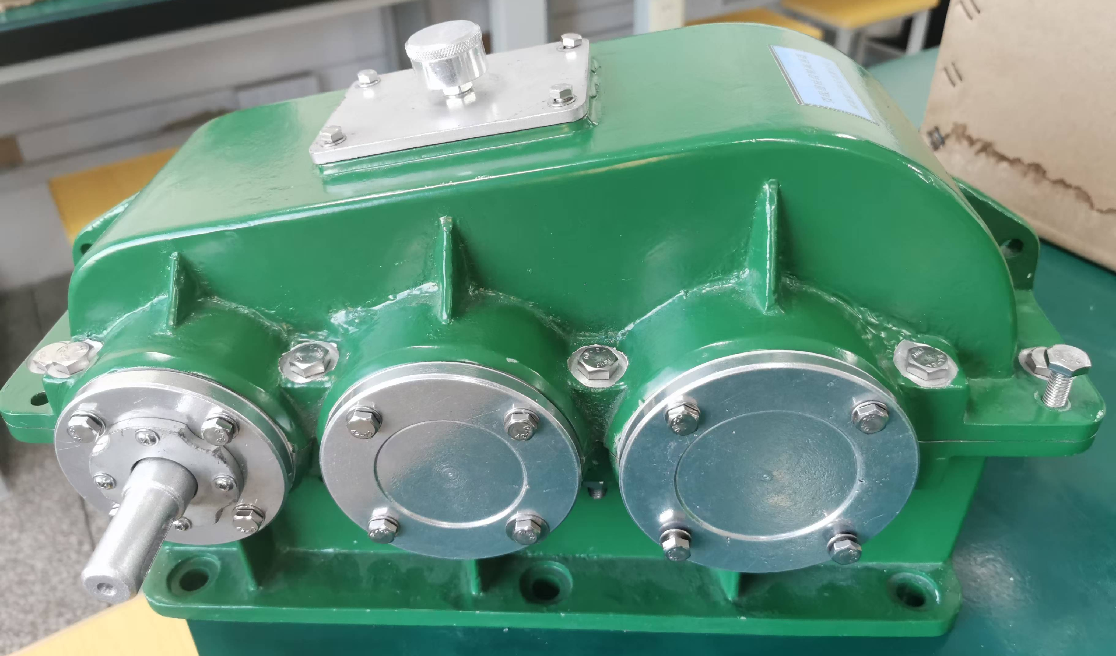

Slide 60
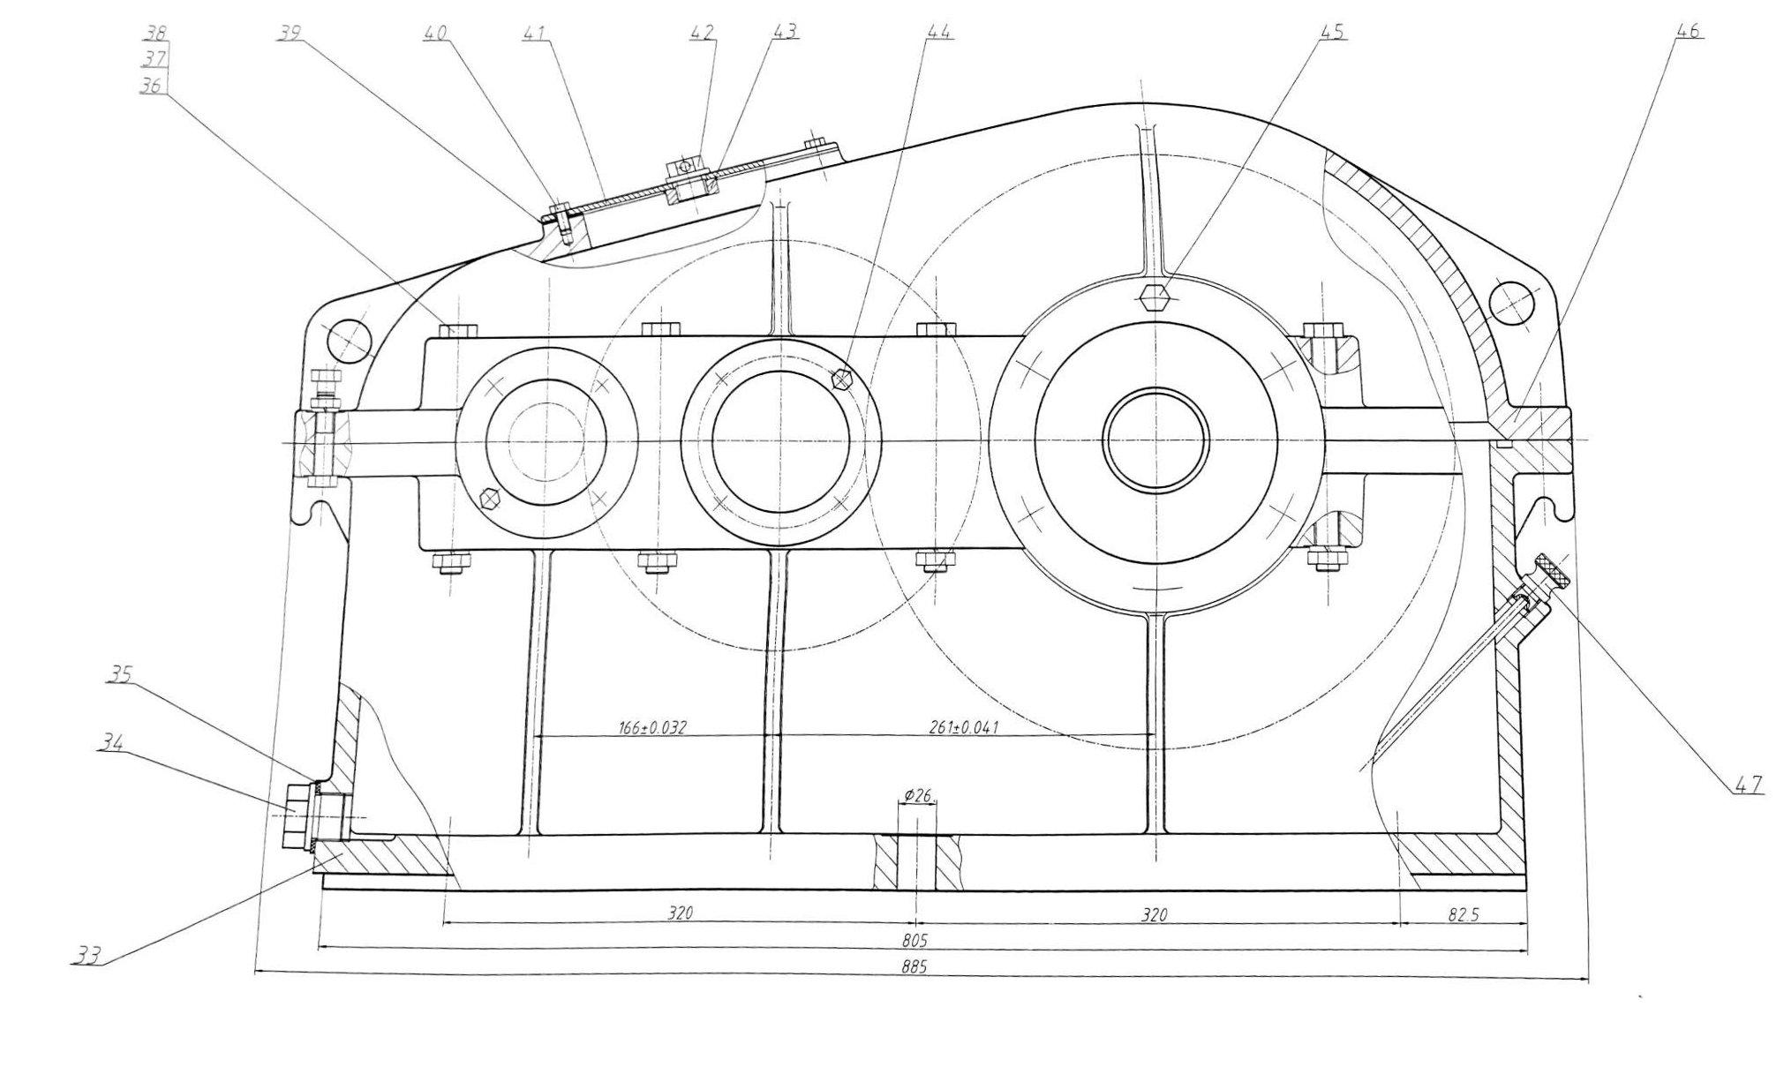
1、主视图绘制

Slide 61
1）画出高速级、低速级齿轮的主视图

Slide 62
2）画出减速箱箱体的主视图（右侧及底面的投影）
b₀大于8m，>30~50mm

Slide 63
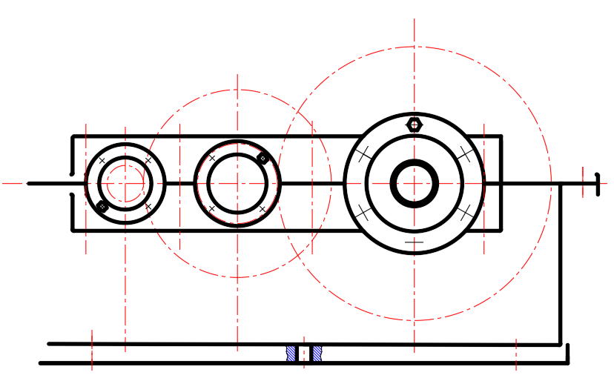
3）确定轴承端盖的凸台及凸缘的厚度
轴承旁凸台结构尺寸，由作图确定，考虑联接刚度、保证联接可靠并结合扳手空间（C₁+C₂）
输出轴轴承端盖
凸台
C₂
C₁
C₂
凸缘

Slide 64
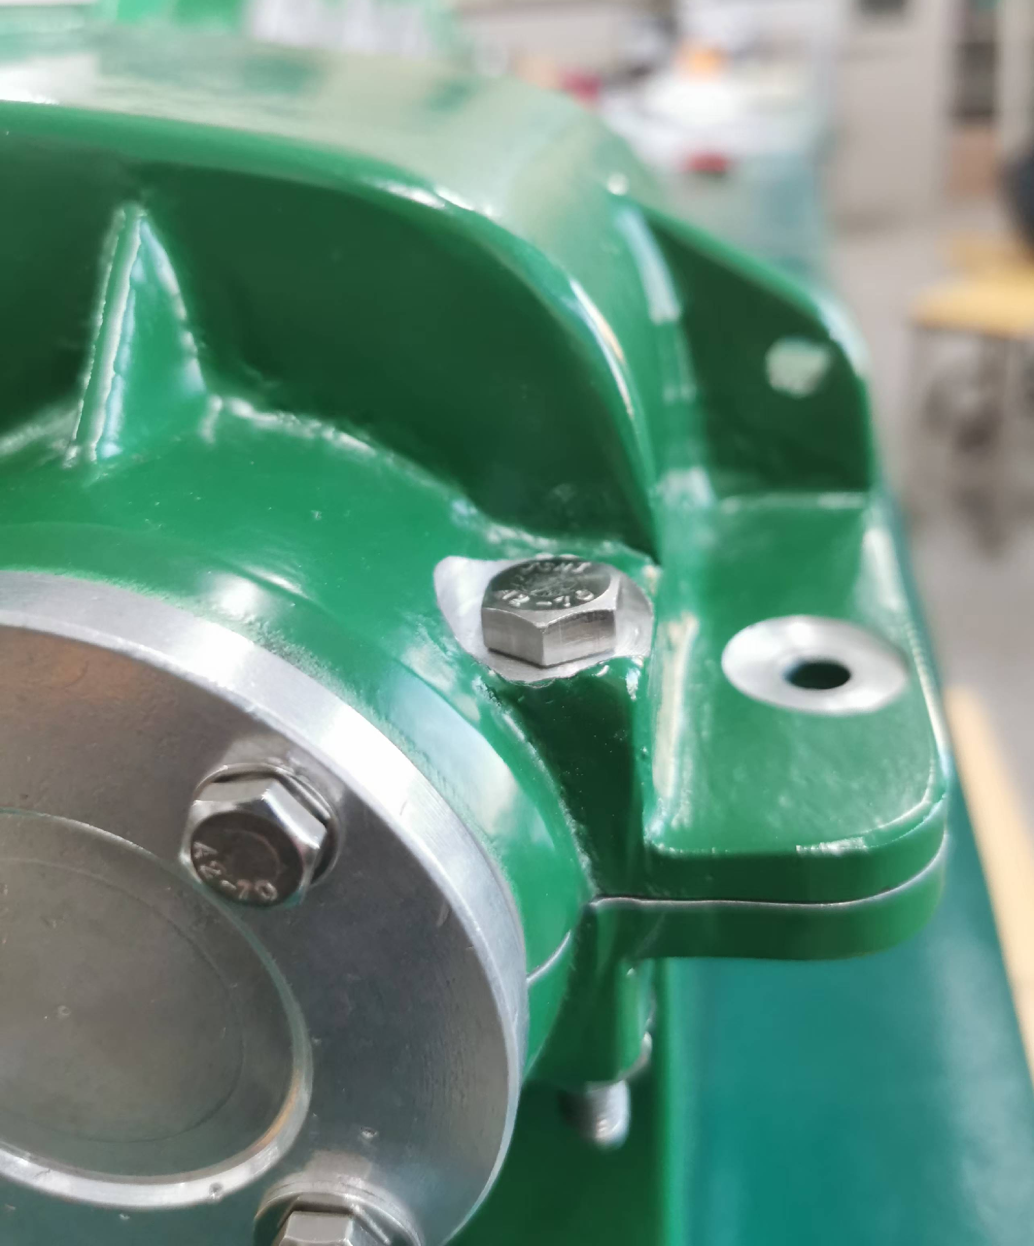

Slide 65
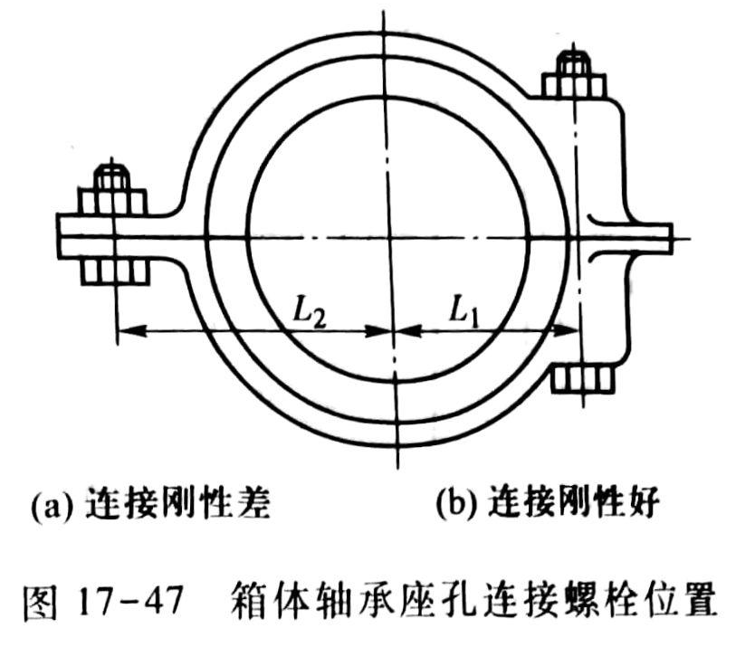

Slide 66
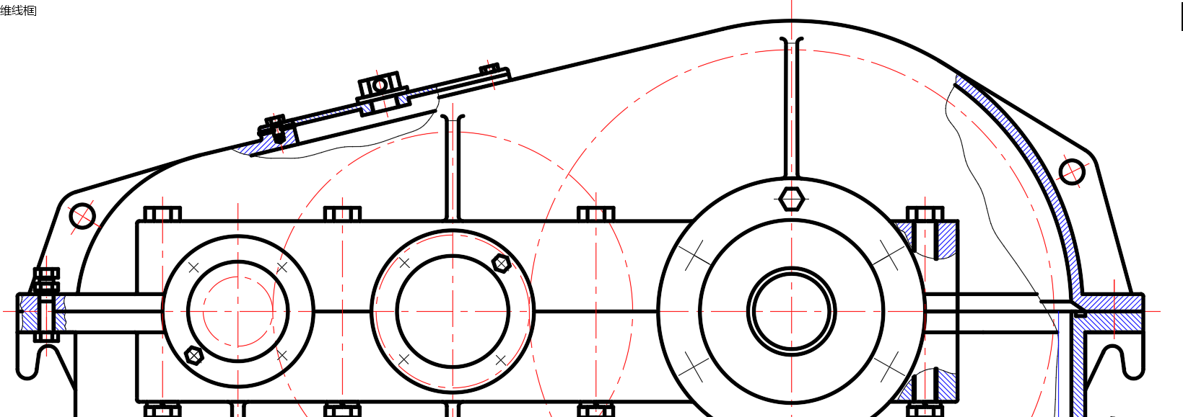
4）确定箱盖主视图的轮廓线
5）确定视孔盖的位置及大小
查表11-4 手册P167

Slide 67
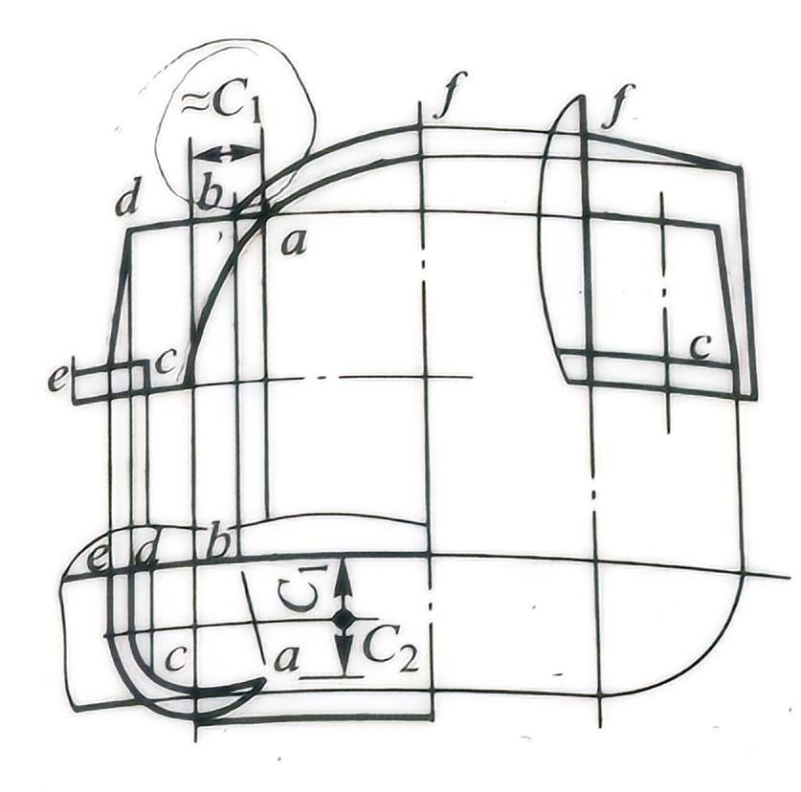
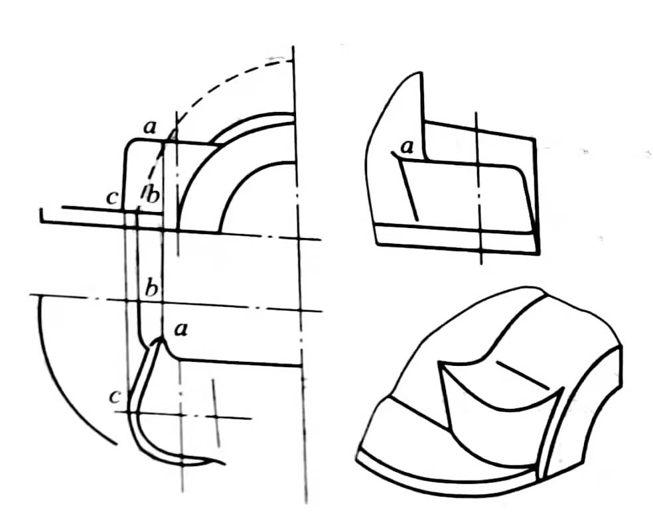

Slide 68
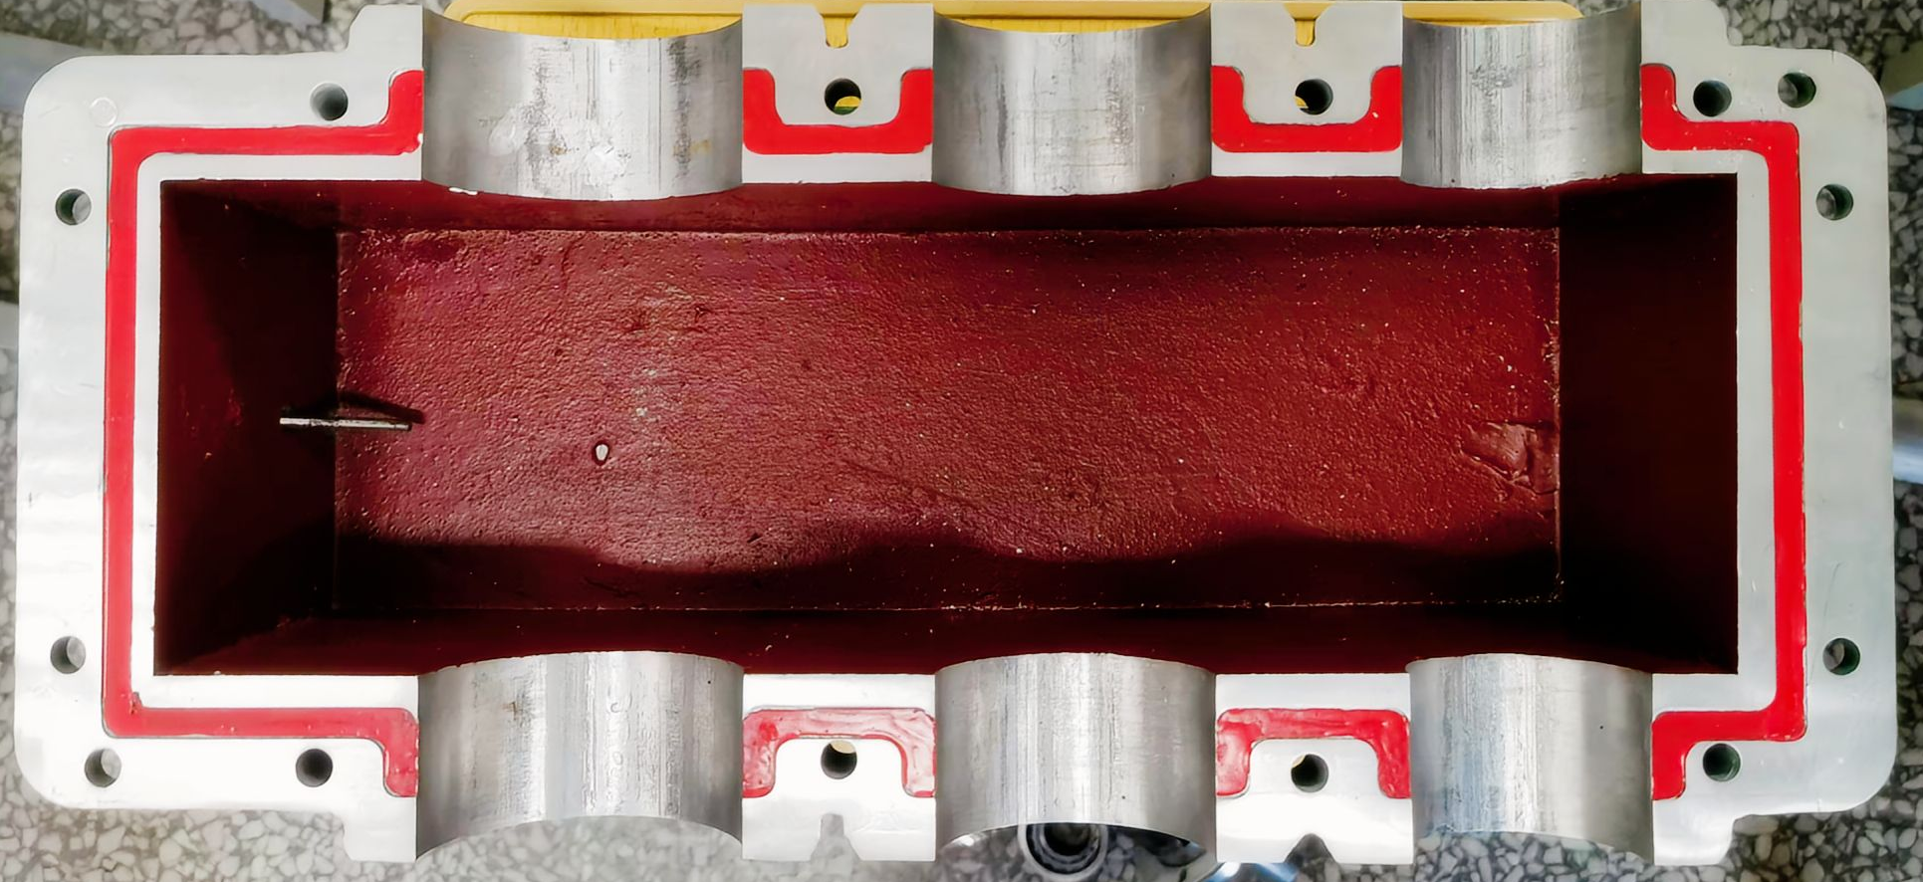

Slide 69
通气器
视孔盖
箱盖
定位销
油标
箱座
放油塞
轴承端盖

Slide 70
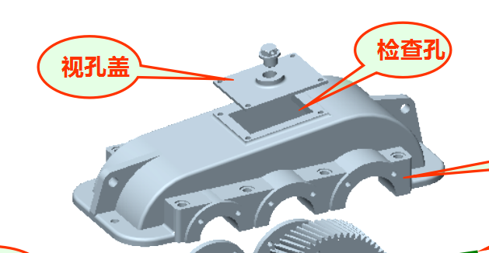
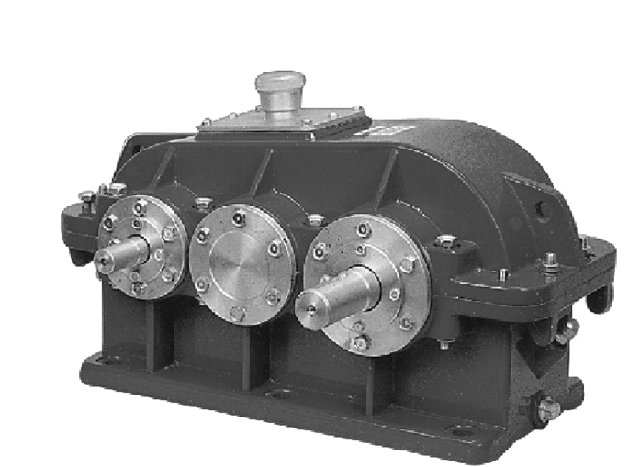
2、减速器附件的结构设计
1）检查孔和视孔盖
作用：检查啮合、注油
手册P167 表11-4

Slide 71
2）通气器（标准件，查手册）
通气器
作用：内外气压平衡
手册P168 表11-5

Slide 72
3）起盖螺钉
手册P167 表11-4
作用：顶起箱盖
起盖螺钉

Slide 73
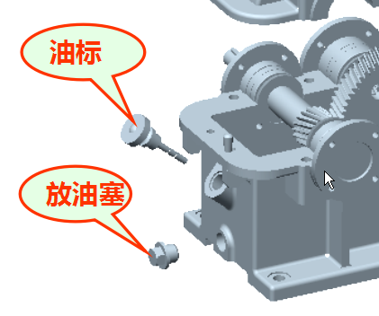
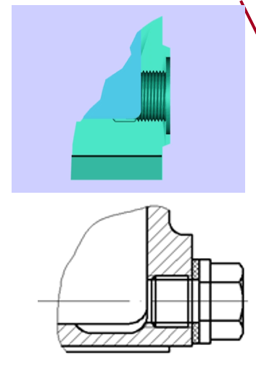
4）油标（标准件，结构尺寸见指导书）
作用：测量油面高度
手册P93 表7-10
5）放油螺塞（标准件）
作用：排出油污
手册P93 表7-11

Slide 74
6）定位销（两个，对角线布置）
作用：确定箱盖箱体的相对位置
采用圆锥销
定位销

Slide 75
7）起吊装置（尺寸有要求，见手册）
手册P167 表11-3
吊耳
在箱盖上直接铸造出吊耳来起吊箱盖
吊钩
在箱体两侧凸缘下铸造出吊钩，来吊运整台减速器。

Slide 77
4、减速箱装配图完成阶段的工作
装配图的内容：
三个视图（主视图、俯视图、左视图）
尺寸标注
技术要求
零件编号
明细表、标题栏
装配图底图完成后，应进行尺寸标注，技术要求、减速器特性、零部件编号及零件明细表和标题栏的填写，检查无误后加深，完成装配图。

Slide 78
4.1 尺寸标注：装配图上只标注以下四类尺寸
（1） 特性尺寸。指减速器的中心距及偏差。
（2） 配合尺寸。如齿轮、带轮、联轴器和轴的配合，轴承和轴、 轴承座的配合等。
（3） 安装尺寸。如底板尺寸、中心高、地脚螺栓孔及位置等。
（4） 外形尺寸。指总长、总宽、总高

Slide 79

4.2 技术特性的编写
在装配图明细栏附近适当的位置写出减速器的技术特性，包括输入功率和转速、传动效率、传动特性（总传动比、各级传动比等）

Slide 80

4.3 技术要求的编写
写明在视图上无法表示的关于装配、调整、检验、维护等方面的技术说明。
对零件的要求
对润滑剂的要求
滚动轴承轴向间隙的要求
传动侧隙和接触斑点的检查
对密封的要求
对试验的要求
对外观、包装和运输的要求

Slide 81
4.4零部件编号：
按要求对各个零件正确编号，既不能重复也不能遗漏。各视图中的编号均按顺时针或逆时针方向排列整齐。
4.5 零件明细表和标题栏：
零件明细表和标题栏必须符合标准 。明细表中的内容应与零部件编号对应，由下向上填写，

Slide 82


Slide 83
4.6 装配图检查
① 装配图是否与传动方案一致；
② 传动件、轴、轴承及轴上零件的结构是否合理；
定位、固定是否可靠;加工、拆装是否方便；
润滑、密封如何考虑的；
③ 箱体的结构与工艺性是否合理：
加工与非加工面；
附件的布置是否恰当、结构是否正确
④ 设计计算的尺寸与图纸中的尺寸是否一致

Slide 84
⑤ 视图表达是否符合机械制图的国家标注规定：
三个视图的投影关系是否正确；
齿轮啮合、螺纹连接、滚动轴承等的画法是否正确。
⑥ 尺寸标注是否正确且不多余；
零件序号是否按顺序编写完整，不遗漏不重复，且与明细 表一一对应，注意材料牌号与设计一致
⑦ 标出技术特性、撰写技术要求

Slide 85
（1）绘制图框、标题栏，
10
25
1189×841
标题栏

Slide 86

二 级 圆 柱 齿 轮 减 速 器
中国矿业大学（北京）
标题栏及明细栏

Slide 87

（2）图面布置
绘制装配图时，首先必须考虑图面布置问题，其布置形式如下：

Slide 88


Slide 89
5、 绘制零件工作图
应包括制造和检验零件所需的全部内容。包括：图形、尺寸及其公差、表面粗糙度、形位公差、材料和热处理说明、技术要求、标题栏等。

Slide 90
6、撰写设计计算说明书
(一)、主要内容
1.目录（标题及页次）
2.设计任务
3.斗式提升机传动方案的选择与确定
4.斗式提升机的整体功能性需求计算
5.传动系统特性参数计算
6.传动件的设计计算
7.轴的设计计算
8.键联接的选择和计算
9.滚动轴承的选择和计算
10.润滑方法和密封形式，润滑油牌号的选择
11.减速器主要结构尺寸
12.设计小结
13.参考文献

Slide 91

(三)、计算部分的格式要求

Slide 92


油、脂润滑的轴承所处位置
（A）轴承为脂润滑
（B）轴承为油润滑
返回
注意：封油盘的位置与画法
注意：油沟

Slide 93


常见轴承盖的类型
（A）凸缘式轴承盖
（B）嵌入式轴承盖
返回

Slide 95


